Slide 1

2
2
3
مراجعة
الدرس 4
الدرس 3
الدرس 2
الدرس 1

Slide 2






أيقونات توجيهية
توجيهات الأستاذ
تعيين تلميذ للإجابة
الإسناد في الممارسة الموجهة
عرض فيديو
المرور إلى الشريحة الموالية بعد انتهاء الفيديو
عمل ثنائي

Slide 3

(ة)خاص بالأستاذ
برمجة الأسبوع الثالث
الدرس 2
الدرس 1
الكسور (2)
الكسور (1)
الدرس 3
الدرس 4
حل المسائل (البحث عن الجزء أو الكل)
الكسور (3)
مراجعة
مراجعة وتثبيت دروس الأسبوع

Slide 4
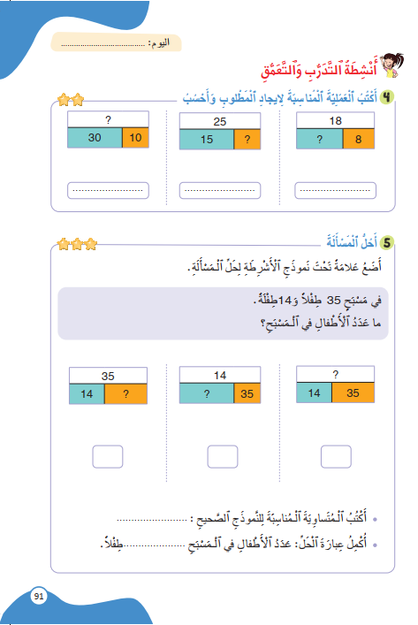
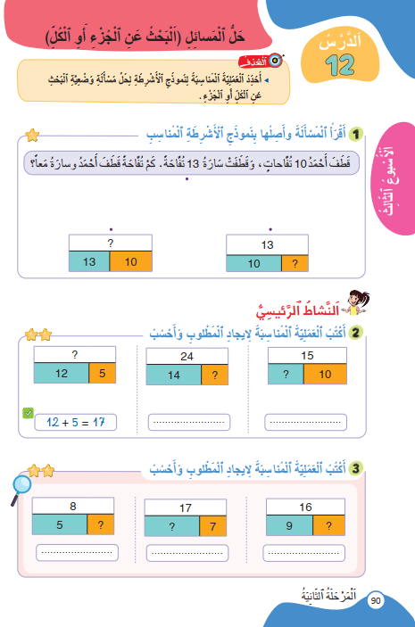
درس اليوم
(ة)خاص بالأستاذ
حل المسائل (البحث عن الجزء والكل)

Slide 5

(ة)خاص بالأستاذ
مراحل الدرس
افتتاح الدرس
1
نمذجة
2
ممارسة موجهة
3
ممارسة مستقلة
4
اختتام الدرس
5

Slide 6
(ة)خاص بالأستاذ
عند نهاية الدرس
على الأقل 80% من المتعلمين سيكونون قادرين على:
تحديد العملية المناسبة لنموذج الأشرطة لحل مسألة وضعية البحث عن الكل أو الجزء.

Slide 7

(ة)خاص بالأستاذ
افتتاح الدرس
1
تصحيح الواجب المنزلي
الحساب الذهني
أنشطة تمهيدية
1

Slide 8



مرحباً، سنتابع درسا جديدا مع مجد وندى.

Slide 9
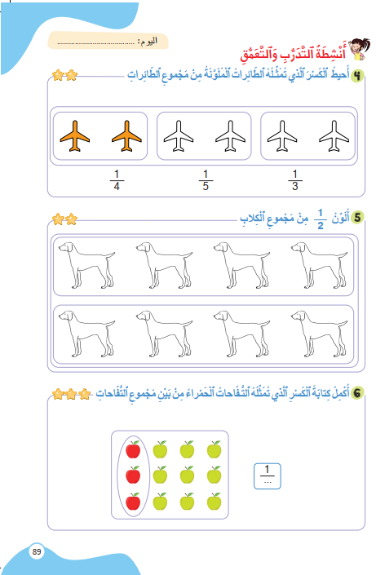
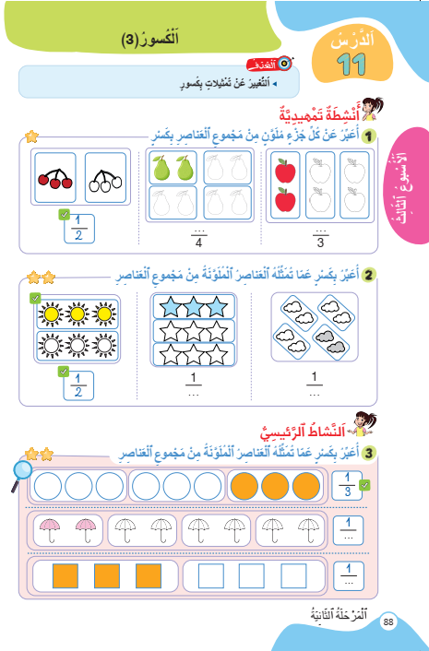
خذوا الكراسة ص 89 ، سنصحح تمارين الواجب المنزلي.
0

Slide 10

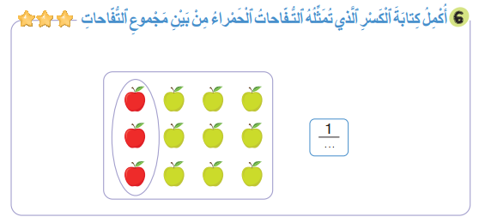
1
صححوا التمرين رقم 6. لديكم دقيقة
4

Slide 11
(ة)خاص بالأستاذ
افتتاح الدرس
1
تصحيح الواجب المنزلي
الحساب الذهني
أنشطة تمهيدية

Slide 12
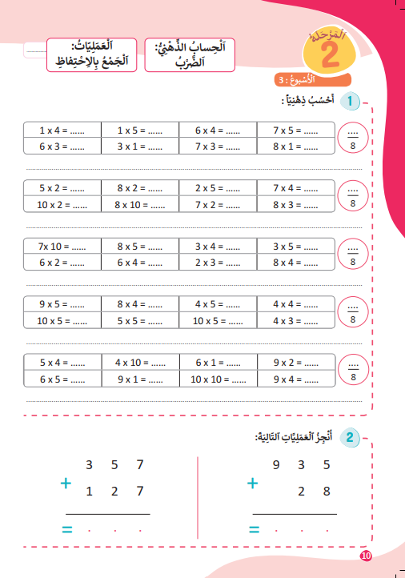
خذوا كراسات الحساب الذهني الصفحة 10

Slide 13
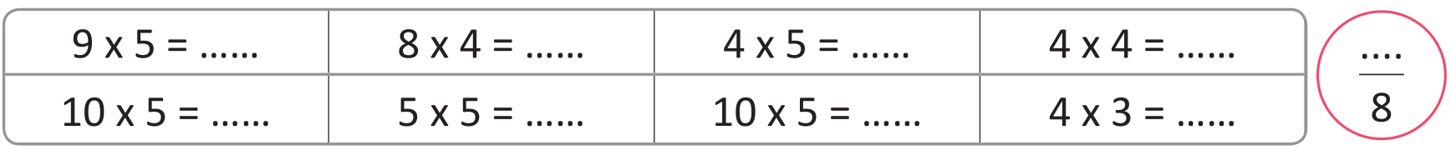

لديكم دقيقة واحدة لإنجاز هذه العمليات.

Slide 14
صححوا واكتبوا عدد الإجابات الصحيحة. لديكم دقيقة واحدة
1
45
32
20
16
50
25
50
12

Slide 15
(ة)خاص بالأستاذ
افتتاح الدرس
1
تصحيح الواجب المنزلي
الحساب الذهني
أنشطة تمهيدية

Slide 16
انتبهوا، سأقرأ المسألة ويقرأها بعدي تلميذان منكم.
لَدى إيّادٍ 52 دِرْهَماً. اِشْتَرى عَصيراً بِـــــــــــــــ 13 دِرْهَماً.
كَمْ تَبَقّى لَدَيْهِ مِنْ دِرْهَمٍ؟

Slide 17

اكتبوا رقم نموذج الأشرطة المناسب لتمثيل وحل المسألة.
لَدى إيّادٍ 52 دِرْهَماً. اِشْتَرى عَصيراً بِـــــــــــــــ 13 دِرْهَماً.
كَمْ تَبَقّى لَدَيْهِ مِنْ دِرْهَمٍ؟
13
?
52
52
?
13
52
13
?
1
2
3

Slide 18

ارفعوا الألواح.

Slide 19
صححوا. من يشرح لنا كيف توصل إلى الجواب؟
لَدى إيّادٍ 52 دِرْهَماً. اِشْتَرى عَصيراً بِـــــــــــــــ 13 دِرْهَماً.
كَمْ تَبَقّى لَدَيْهِ مِنْ دِرْهَمٍ؟
13
?
52
52
?
13
52
13
?
1
2
3

Slide 20
(ة)خاص بالأستاذ
نمذجة
2
تحديد العملية المناسبة لنموذج الأشرطة.

Slide 21


الآن سنتعلم كيف نحدد العملية المناسبة لنموذج الأشرطة.

Slide 22
انتبهوا جيدا لشريط درس اليوم

Slide 23
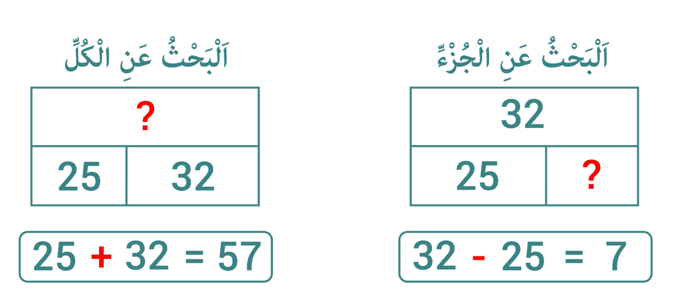
من يذكرنا بما تعلمناه مع مجد وندى؛

Slide 24
(ة)خاص بالأستاذ
ممارسة موجهة
3
3
3
النشاط 1
النشاط 2
النشاط 3

Slide 25
خذوا ألواحكم. سنحدد العملية المناسبة لنموذج الأشرطة.

Slide 26
انتبهوا ، سننجز النشاط خُطْوَةً خطوة.
50
24
?
………..………………

Slide 27


ماذا نفعل في الخطوة الأولى؟
أَكْتُبُ الْعَمَلِيَّةَ الْمُناسِبَةَ
2
أُحَدِّدُ ما أَبْحَثُ عَنْهُ
1
50
24
?
………..………………

Slide 28
اكتبوا على الألواح عماذا نبحث؟
أَكْتُبُ الْعَمَلِيَّةَ الْمُناسِبَةَ
2
أُحَدِّدُ ما أَبْحَثُ عَنْهُ
1
50
24
?

Slide 29
ارفعوا الألواح.

Slide 30
صححوا. من يشرح لنا كيف توصل إلى الجواب؟
أَكْتُبُ الْعَمَلِيَّةَ الْمُناسِبَةَ
2
أُحَدِّدُ ما أَبْحَثُ عَنْهُ
1
50
24
?
اَلْجُزْءُ

Slide 31
ماذا نفعل في الخطوة الثالثة؟
أَكْتُبُ الْعَمَلِيَّةَ الْمُناسِبَةَ
2
أُحَدِّدُ ما أَبْحَثُ عَنْهُ
1
50
24
?

Slide 32
اكتبوا على الألواح العملية المناسبة لإيجاد المطلوب
أَكْتُبُ الْعَمَلِيَّةَ الْمُناسِبَةَ
2
أُحَدِّدُ ما أَبْحَثُ عَنْهُ
1
50
24
?
………..………………

Slide 33
ارفعوا الألواح.

Slide 34
صححوا . من يشرح لنا كيف توصل إلى الجواب؟
أَكْتُبُ الْعَمَلِيَّةَ الْمُناسِبَةَ
2
أُحَدِّدُ ما أَبْحَثُ عَنْهُ
1
50
24
?
50 – 24 = 26

Slide 35
(ة)خاص بالأستاذ
ممارسة موجهة
3
3
3
النشاط 1
النشاط 2
النشاط 3

Slide 36
خذوا الألواح.

Slide 37
اكتبوا العملية المناسبة لنموذج الأشرطة واحسبوا.
?
26
13
………..………………

Slide 38
ارفعوا الألواح.

Slide 39
صححوا. من يشرح لنا كيف توصل إلى الجواب؟
?
26
13
26 + 13 = 29

Slide 40
اكتبوا العملية المناسبة لنموذج الأشرطة واحسبوا.
64
?
20
………..………………

Slide 41
ارفعوا الألواح.

Slide 42
صححوا. من يشرح لنا كيف توصل إلى الجواب؟
64
?
20
64 – 20 = 44

Slide 43
(ة)خاص بالأستاذ
ممارسة موجهة
3
3
3
النشاط 1
النشاط 2
النشاط 3

Slide 44
الآن خذوا كراساتكم الصفحة 90

Slide 45

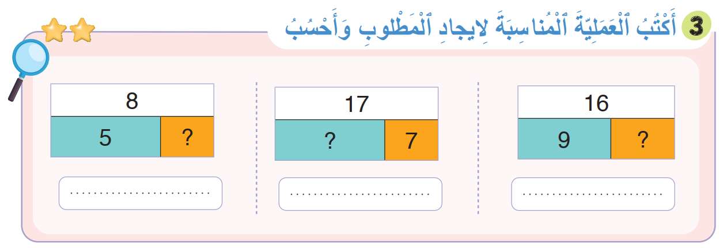
لديكم 4 دقائق لإنجاز هذا النشاط، سأمر بين الصفوف لمساعدتكم.
4

Slide 46
الآن؛ ستشتغلون في ثنائيات
كل واحد يقارن إنجازه مع زميله. تأكدوا أنكم اتبعتم الخطوات بشكل سليم.
لِنَتَذَكَّرْ

Slide 47

صححوا. لديكم دقيقة
1
8 – 5 = 3
17 – 7 = 10
16 – 9 = 7

Slide 48

(ة)خاص بالأستاذ
ممارسة مستقلة
4
أنجز بمفردي
15

Slide 49
على الصفحة 91 أنجزوا النشاط رقم 4 لديكم 4 دقائق.
سأمر بين الصفوف لأقدم المساعدة إليكم وأدون ملاحظاتي في كراساتكم.
4

Slide 50
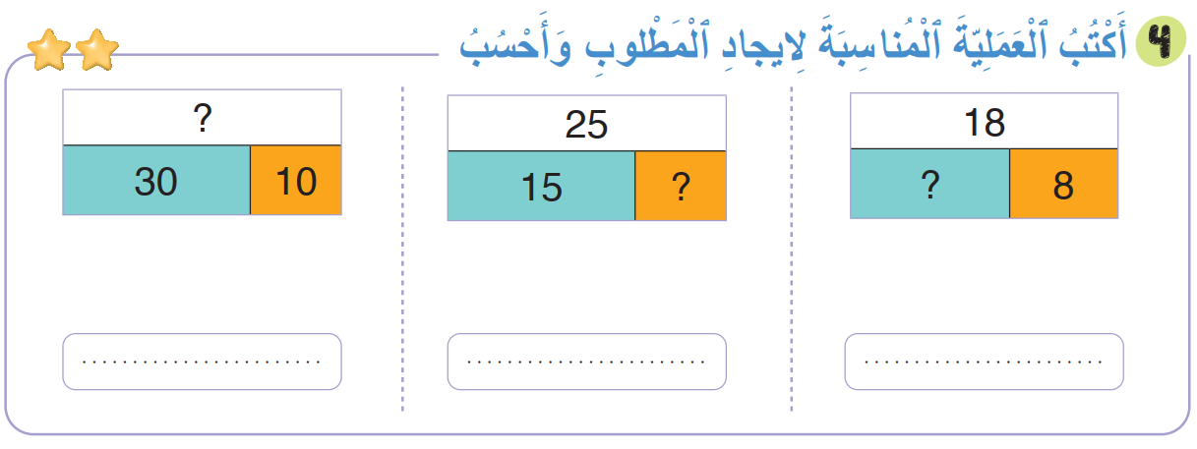
صححوا. لديكم دقيقة
1
30 + 10 = 40
25 – 15 = 10
18 – 8 = 10

Slide 51
(ة)خاص بالأستاذ
اختتام الدرس
5

Slide 52
انتبهوا جيدا! أكملوا في المنزل الأنشطة التي لم نقم بإنجازها في الصفحتين 90 و 91

Slide 53
إلى اللقاء. في الحصة القادمة، سنقوم بتصحيح الأنشطة المنجزة في المنزل.

Slide 54

(ة)خاص بالأستاذ
بناء على إنجازات المتعلمين خلال الممارسة المستقلة
ما تقديرك لنسبة التحكم في هدف الدرس؟
تسجل النسبة على صفحة اليوم من مذكرة الأستاذ.

